Slide 1
相似三角形的性质
第四章 图形的相似
第1课时
WWW.PPT818.COM

Slide 2
知识点 对应高、对应角平分线、对应中线的比
1.如果两个相似三角形对应边之比是1∶3,那么它们的对应中线之比是( A )
A.1∶3 B.1∶4
C.1∶6 D.1∶9

Slide 4
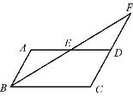
3.如图,在▱ABCD中,E是AD边上的中点,连接BE并延长交CD的延长线于点F,则△EDF与△BCF的对应角平分线的比为( A )
A.1∶2 B.1∶3
C.1∶4 D.1∶5

Slide 5
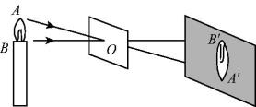
4.( 教材母题变式 )如图,物理课上张明做小孔成像实验,已知蜡烛与成像板之间的距离BB'为36 cm,要使烛焰的像A'B'是烛焰AB的2倍,则蜡烛与成像板之间的小孔纸板应距离蜡烛( A )
A.12 cm B.24 cm
C.18 cm D.9 cm

Slide 6
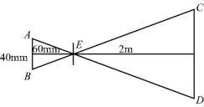
5.如图所示是一个照相机成像的示意图,如果底片AB宽40 mm,焦距60 mm,求所拍摄的2 m外景物的宽CD.

Slide 8
8.为了加强视力保护意识,小明要在书房里挂一张视力表.由于书房空间狭小,他想根据测试距离为5 m的大视力表制作一个测试距离为3 m的小视力表.如图,如果大视力表中“E”的高度是3.5 cm,那么小视力表中相应“E”的高度是( D )
A.3 cm B.2.5 cm
C.2.3 cm D.2.1 cm

Slide 10
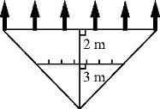

Slide 11
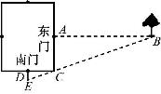
12.《九章算术》是中国传统数学最重要的著作,奠定了中国传统数学的基本框架,其中卷第九勾股中记载( 译文 ):“今有一座长方形小城,东西向城墙长7里,南北向城墙长9里,各城墙正中均开一城门,走出东门15里处有棵大树,问走出南门多少步恰好能望见这棵树?”( 注:1里=300步 )
解:如图,由题意得AB=15里,AC=4.5里,CD=3.5里,

Slide 12
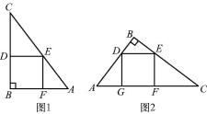
13.一块直角三角板的一条直角边AB的长为1.5 m,面积为1.5 m²,要把它加工成一个面积尽可能大的正方形桌面,甲,乙两位同学的加工方法分别如图1,2所示,请你用学过的知识说明哪位同学的加工方法更好.( 加工损耗忽略不计,计算结果中的分数可保留 )

